Slide 1
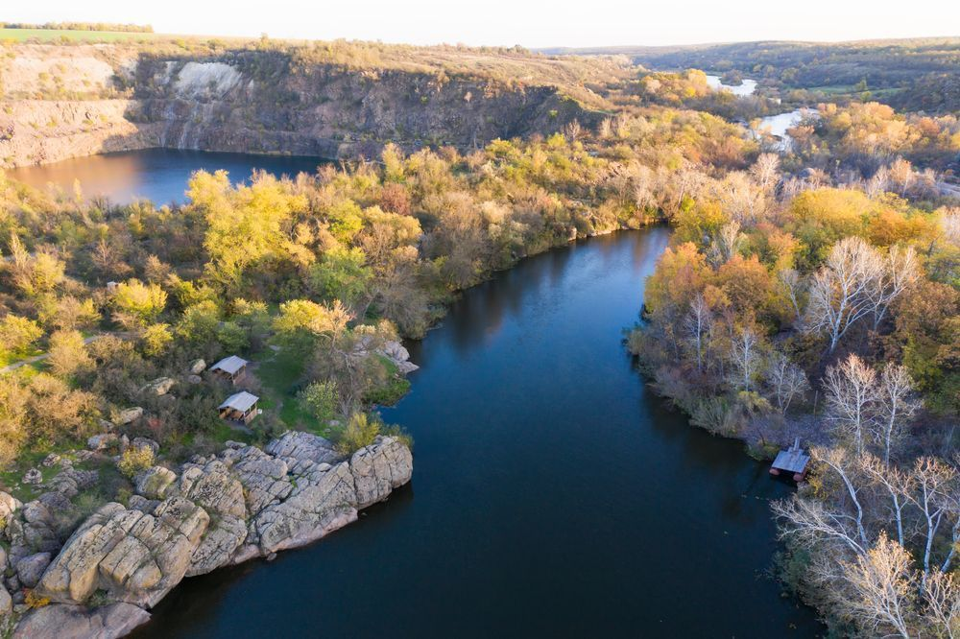
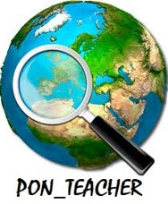
Річки та їхні частини

Slide 2
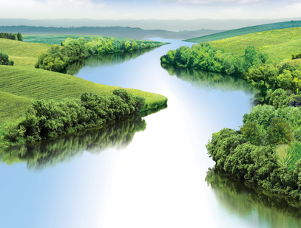
Основні частини річки
Річки вкривають земну кулю суцільним блакитним мереживом. Річка – це постійний природний водний потік, який витікає з джерела, живиться поверхневими й підземними водами, а також атмосферними опадами свого басейну. Вона тече у створеному витягнутому зниженні в рельєфі – річковій долині.

Slide 3
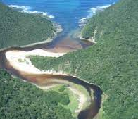
Основні частини річки
Річкою вважають водотік довжиною понад 10 км. Якщо він коротший, то це – струмок.

Slide 4
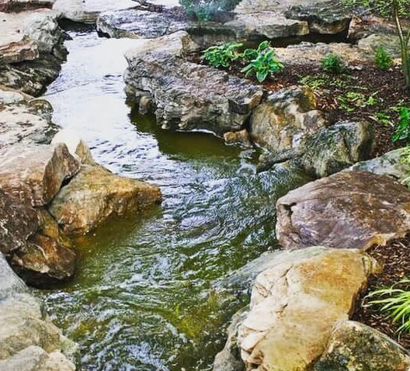
Основні частини річки
У кожної річки є витік – її початок. Місце, де річка впадає в іншу водойму – гирло. Відстань між витоком та гирлом становить довжину річки.

Slide 5
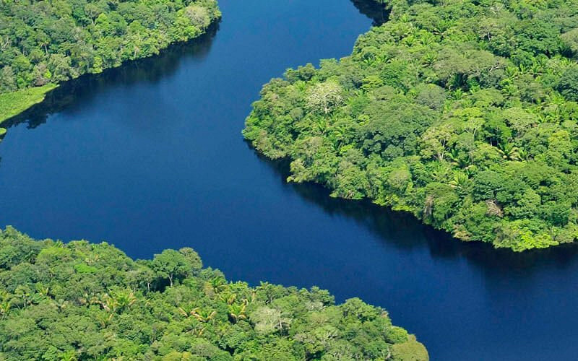
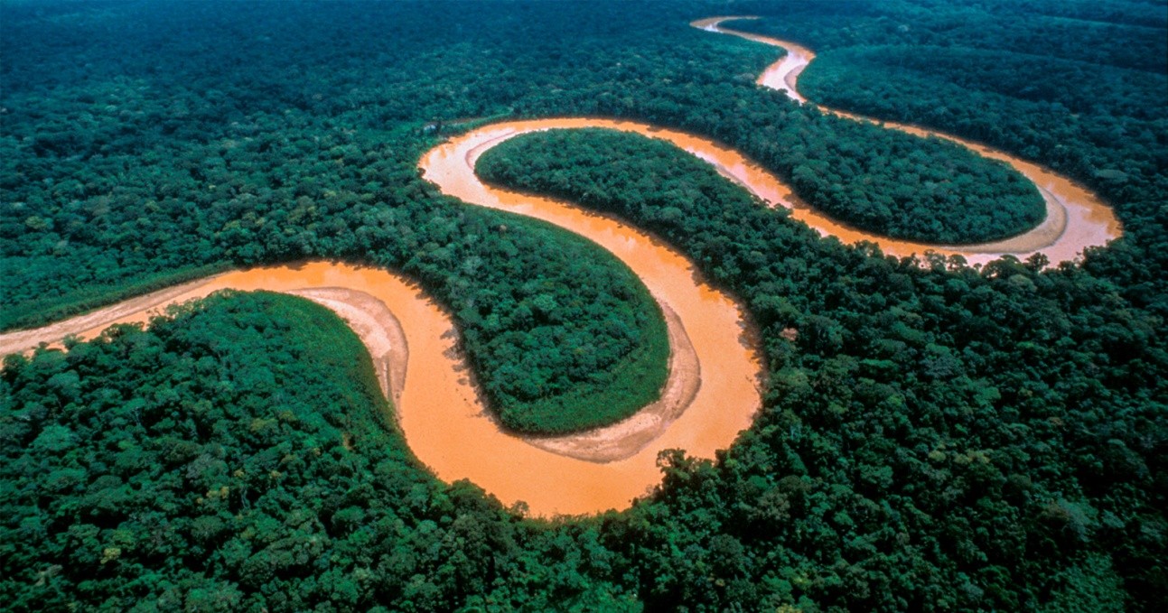
Найдовша річка планети
Найдовшою річкою планети є річка Амазонка, яка протікає в Південній Америці

Slide 6
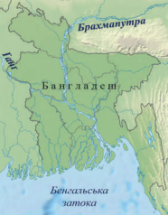
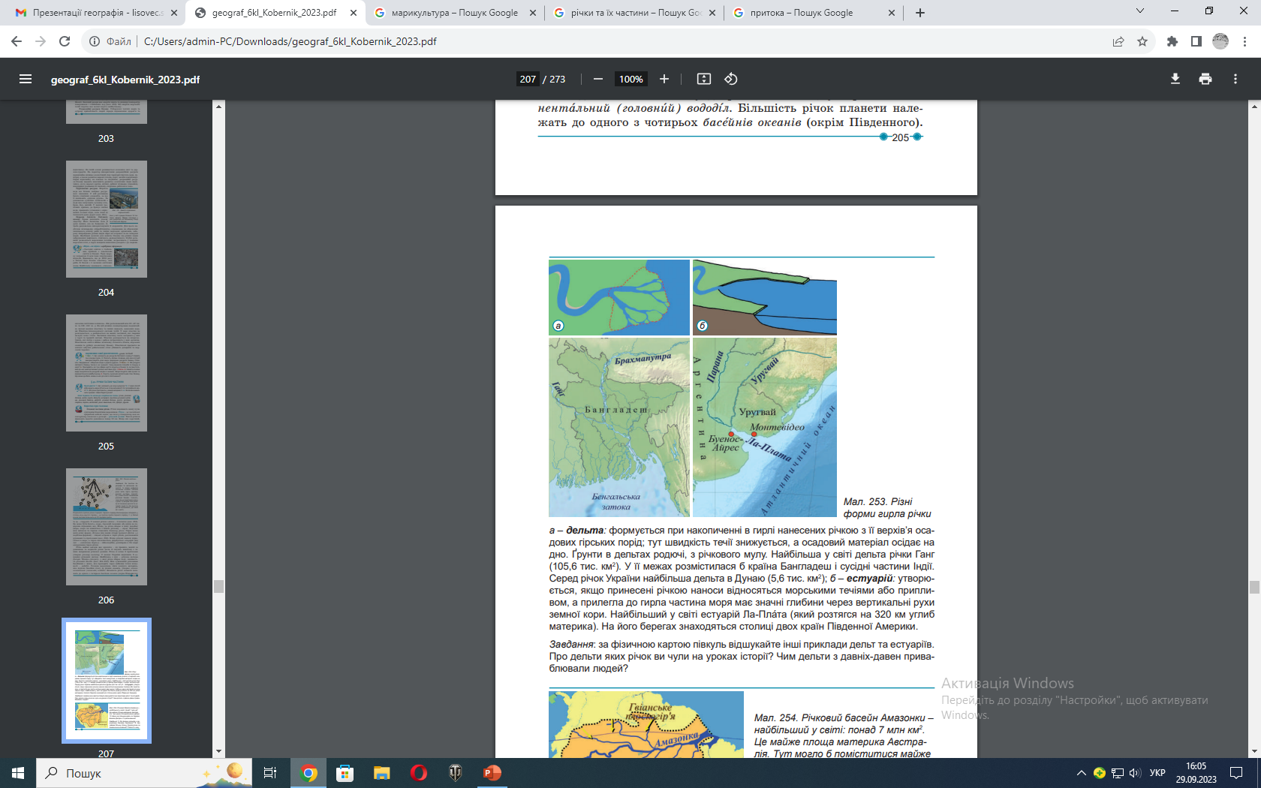
Дельта річки
Гирло може мати різну форму. Дельта – піщані острови в гирлі річки, розчленовані рукавами та протоками.

Slide 7
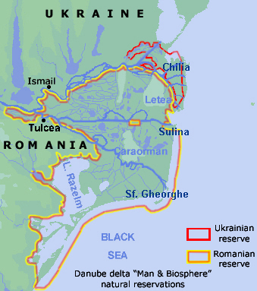
Дельта річки
Дельта формується при накопиченні в гирлі нанесених річкою з її верхів’я осадових гірських порід; тут швидкість течії знижується, а осадовий матеріал осідає на дно. Ґрунти в дельтах родючі, з річкового мулу. Найбільша у світі дельта річки Ганг (105,6 тис. км2 ). У її межах розмістилася б країна Бангладеш і сусідні частини Індії. Серед річок України найбільша дельта в Дунаю (5,6 тис. км2 );

Slide 8
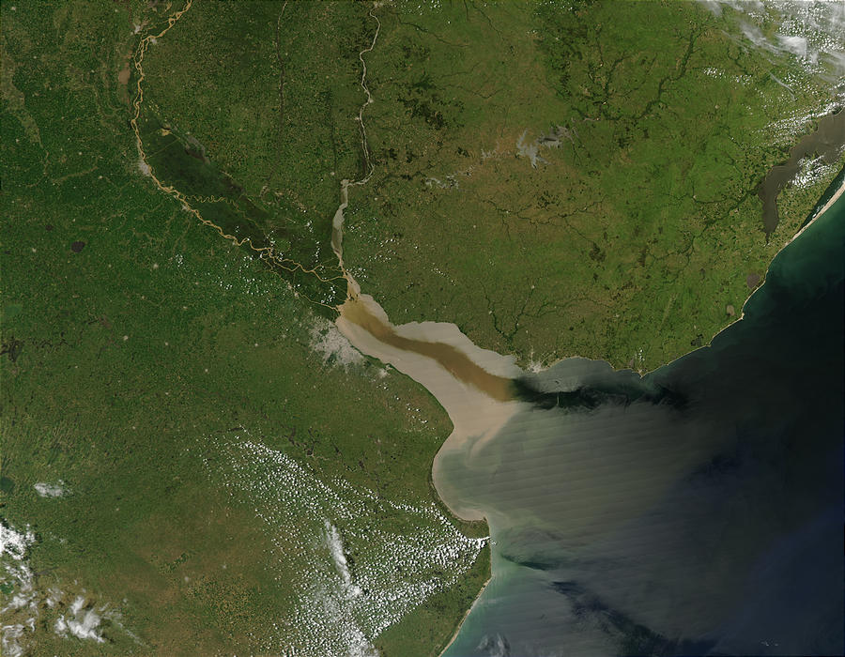
Естуарій річки
Якщо річкові наноси відносяться в море, а гирло затоплюється, формується естуарій («затоплене гирло») – лійкоподібне, розширене в бік моря однорукавне гирло річки.

Slide 9
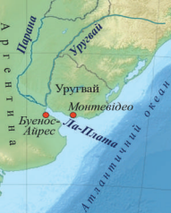
Естуарій річки
Естуарій утворюється, якщо принесені річкою наноси відносяться морськими течіями або припливом, а прилегла до гирла частина моря має значні глибини через вертикальні рухи земної кори. Найбільший у світі естуарій Ла-Пла́ та (який розтягся на 320 км углиб материка). На його берегах знаходяться столиці двох країн Південної Америки

Slide 10
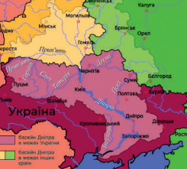
Притоки та річкові системи
Річка може мати притоки – як правило, менші за довжиною та водністю річки з іншим напрямком річкової долини. Річка іїї притоки утворюють річкову систему. У межах України є 9 основних річкових систем. Найбільша з них – річкова система Дніпра. Площа суходолу, з якої річка збирає воду, називається річковий басейн.

Slide 11
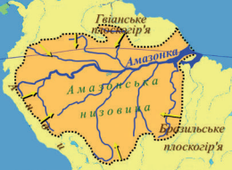
річкові системи
Річкова система – це територія з якої річка збирає воду. Відносять головну річку з її притоками. Найбільша річкова система – це річкова система Амазонки. Його площа понад 7 млн км2 . Це майже площа материка Австралія. Тут могло б поміститися майже 12 таких за площею країн, як Україна. Басейн Дніпра в 14 разів менший

Slide 12
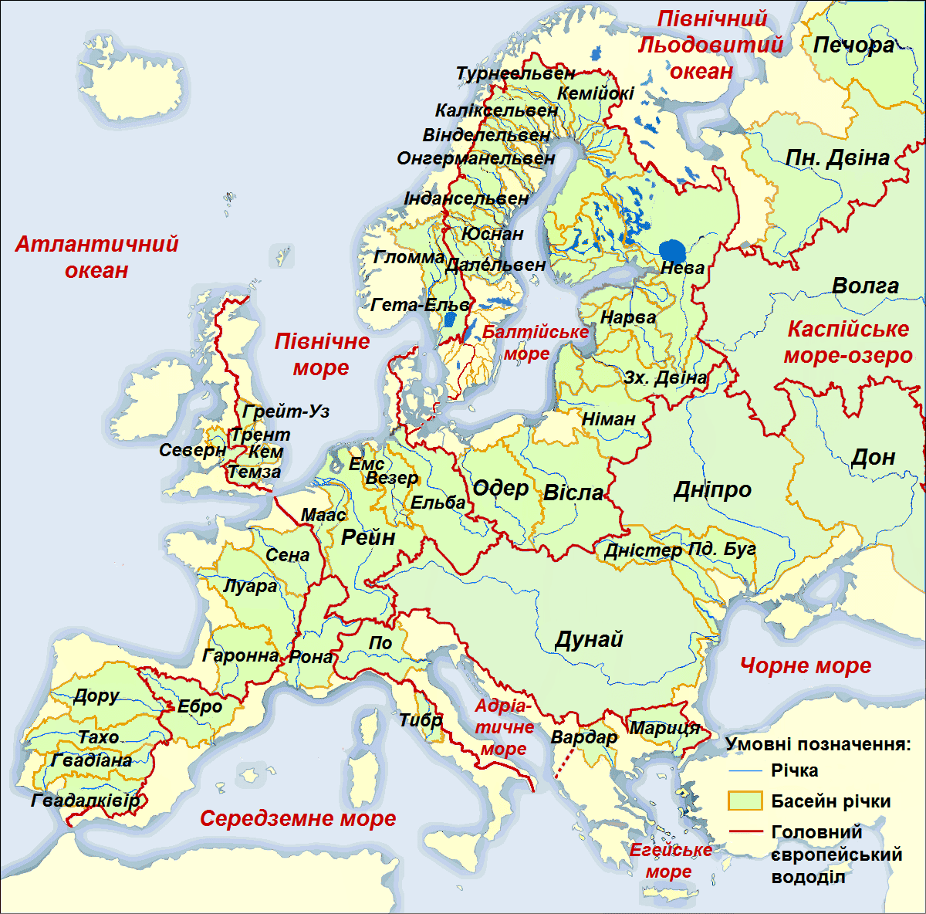
вододіл
Між суміжними річковими басейнами є межа, яка проходить через найвищі точки місцевості – вододіл. Головна вододільна лінія кожного материка, утворює континентальний вододіл. Більшість річок планети належать до одного з чотирьох басейнів океанів (окрім Південного).

Slide 13
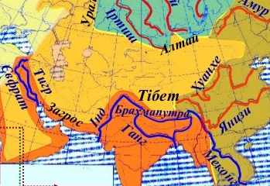
вододіл
Існують також річки кількох басейнів внутрішнього стоку. Вони позбавлені зв’язку з Океаном, а закінчуються в середині материків, впадаючи в озера або підземні води.

Slide 14
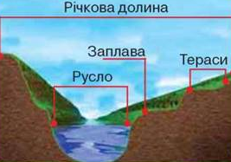
Річкова долина
Руйнуючи гірські породи в одному місці та відкладаючи їх в іншому, річка поступово формує річкову долину – лінійно витягнуту заглибину, утворену дією постійного водотоку. Розмір та форма річкової долини залежать від водності річки, складу гірських порід та рельєфу.

Slide 15
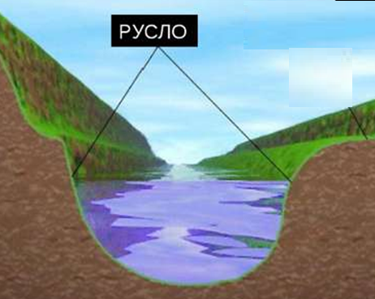
Русло
Основними частинами річкової долини є русло, заплава та надзаплавні тераси. Русло – найбільш знижена частина річкової долини, якою відбувається стік води впродовж усього року. Русло постійно заповнене водою.

Slide 16
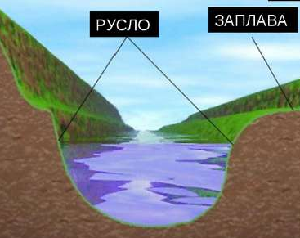
заплава
Заплава періодично затоплюється водою під час водопілля. Отже, заплава – це частина річкової долини, яка один раз на рік під час повені затоплюється водою

Slide 17
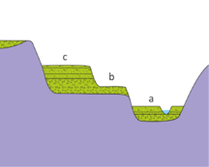
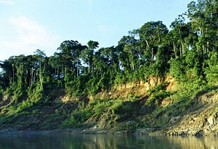
Тераса
Тераси ніколи не затоплюються річковою водою. Але там присутні річкові відклади. Це свідчить про те, що в минулому тут була вода, коли дно знаходилося на вищоиу рівні – на рівні теперішньої тераси. Вище від терас знаходяться корінні береги річки, де її вод ніколи не було.

Slide 18
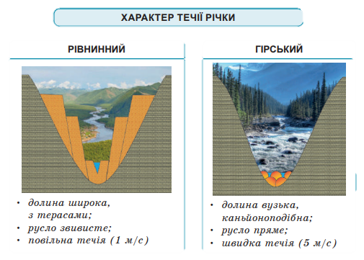
Характер течії річок
За характером течії розрізняють річки гірські та рівнинні. Гірські річки мають значну швидкість течії. Їхні долини мілкі, вузькі, каньйоноподібні, русло пряме. Рівнинні течуть набагато повільніше. Тому їхнє русло звивисте, долина широка, з терасами.

Slide 19
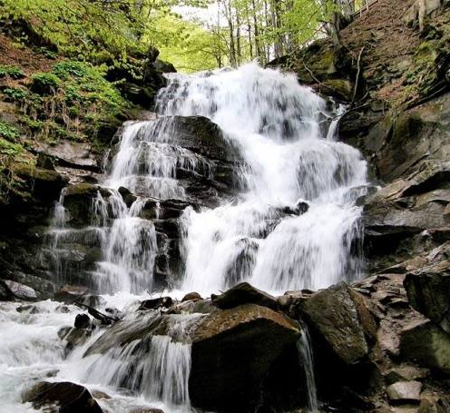
Пороги
У місцях перетину річкою тривких до розмивання гірських порід, продуктів гірських обвалів утворюються пороги. Вони створюють небезпеку та перешкоджають судноплавству. Отже, пороги – це виступи твердих кристалічних порід на поверхню води.

Slide 20
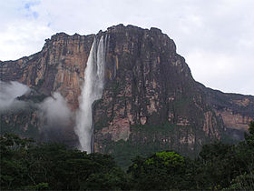
Водоспади
Водоспади – це місце де річка падає вниз з певної висоти. Найвищий у світі водоспад – це водоспад Анхель. Його висота 1054 м. Розташовується в Південній Америці на притоці річки Оріноко.

